Slide 1
İzmir Ekonomi Üniversitesi Toplumsal Cinsiyet ve Kadın Çalışmaları Envanteri
EKOKAM, Toplumsal Cinsiyet ve Kadın Çalışmaları Uygulama ve Araştırma Merkezi

Slide 2
Toplumsal Cinsiyet ve Kadın Çalışmaları Envanteri
Araştırma
Lisans ve lisans üstü eğitim
Kurumsal kültür
Toplumsal katkı
Toplumsal Cinsiyet ve Kadın Çalışmalarının geliştirilmesi

Slide 3
Toplumsal Cinsiyet ve Kadın Çalışmaları Envanteri
EKOKAM web sayfasında yayınlanacak
Başvuru sürekli açık olacak, 6 aylık dönemlerde güncellenecek
(bildirilen envanter bilgileri özetlenmiştir)

Slide 4
Uluslararası makaleler (2002-2022)
Toplam 31 yayın

Slide 6
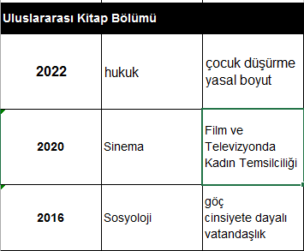

Slide 7
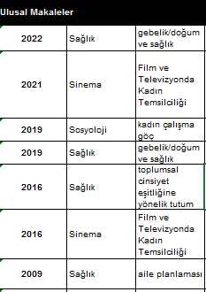
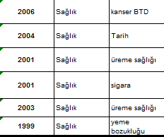
Ulusal makaleler
(1999-2022)
Toplam 13 yayın

Slide 8
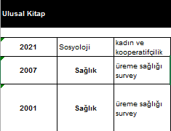

Slide 9
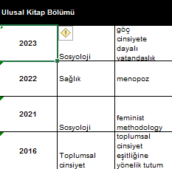

Slide 10
Uluslararası Bildiriler (2000-2022) 27 bildiri
 | Sağlık (n:27) | Sinema (n:6) | Siyaset bilimi (n:1) | Sosyoloji (n:6) | Total (n:40)
kanser-tarama BTD | 18,5 | 0,0 | 0,0 | 0,0 | 12,5
kırılgan gruplar | 3,7 | 0,0 | 0,0 | 0,0 | 2,5
menopoz | 3,7 | 0,0 | 0,0 | 0,0 | 2,5
sosyal sınıf kadın beslenmesi | 3,7 | 0,0 | 0,0 | 0,0 | 2,5
tarih | 3,7 | 0,0 | 0,0 | 0,0 | 2,5
toplumsal cinsiyet eşitliğine yönelik tutum | 3,7 | 0,0 | 0,0 | 0,0 | 2,5
toplumsal cinsiyet kariyer beklentisi | 3,7 | 0,0 | 0,0 | 0,0 | 2,5
toplumsal cinsiyet ve sağlık | 3,7 | 0,0 | 0,0 | 0,0 | 2,5
uluslarası ilişkiler doktora tezlerinde kadın | 0,0 | 0,0 | 100,0 | 0,0 | 2,5
 | 100,0 | 100,0 | 100,0 | 100,0 | 100,0

Slide 11
Ulusal Bildiriler (2007-2023) 18 bildiri

Slide 14
lisans ve lisansüstü dersler
Akan A.. İletişim Fakültesi. NMC 457 Toplumsal Cinsiyet ve Medya https://mc.ieu.edu.tr/tr/syllabus/type/read/id/NMC+457
Nizam B MED 290, Toplumsal Cinsiyet ve Nitel Araştırmalar, İzmir Ekonomi Üniversitesi, Tıp Fakültesi, 2022
Özkan D. CDM 430/217 Kadın Sineması (İzmir Ekonomi Üniversitesi, Sinema ve Dijital Medya Lisans Programı, bütün bölümlere açık seçmeli ders, 2019 Sonbahar döneminden bu yana veriliyor).
Şen S. (MCS 555) Toplumsal Cinsiyet, Medya ve Siyaset, İEU, 2009-2010
Şen S (MCS 370) Toplumsal Cinsiyet ve Medya, İEU, 2010-2011
Şen S (SOC 430) Toplumsal Cinsiyet ve Değişim, İEU, 2015-16 2016-17, 2018-19, 2020-21, 2021-22, 2022-23.
Dinç Horasan G. (MED 280) Toplumsal Cinsiyet ve Nicel Araştırmalar

Slide 15
ECON 444 | Toplumsal Cinsiyet ve Ekonomi
GEET 312 | Kadın Hakları Hareketinin Tarihi

Slide 16
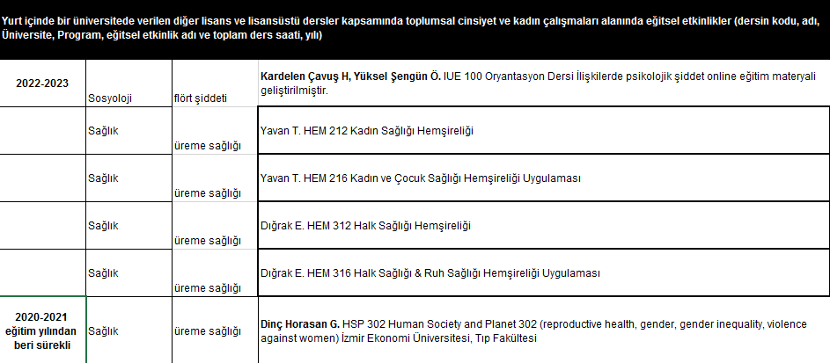

Slide 17
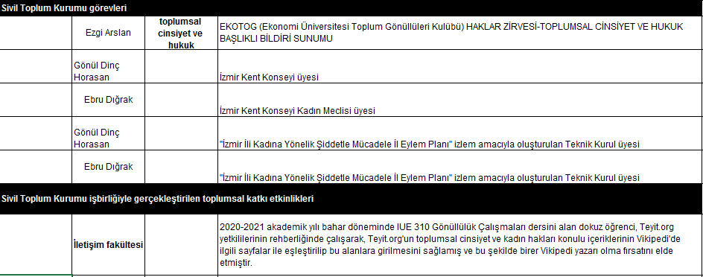

Slide 18
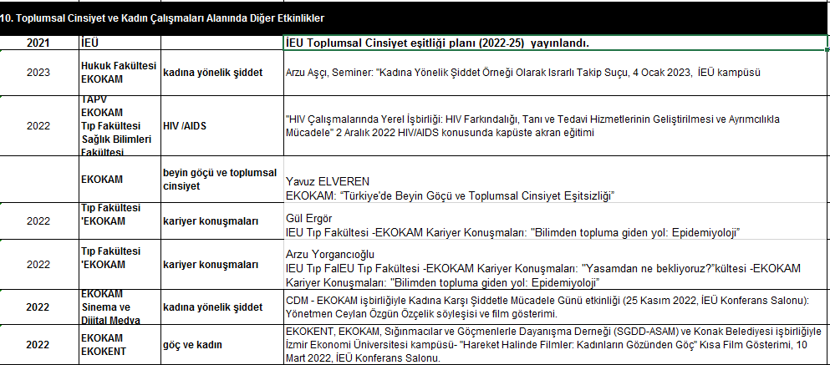

Slide 19
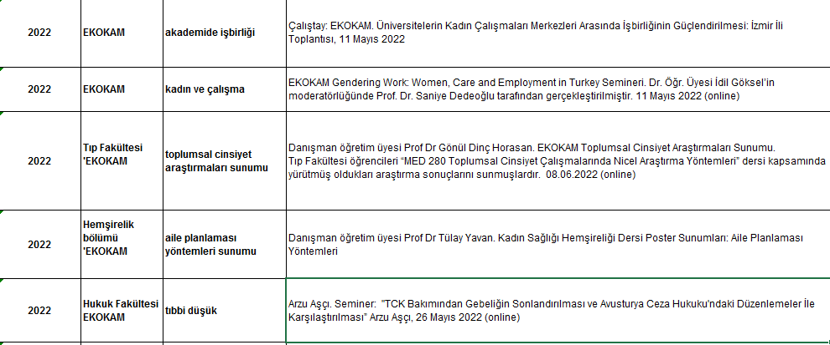

Slide 20
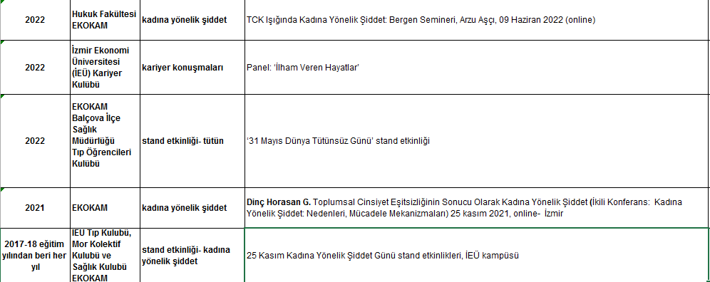

Slide 21
Teşekkür ederim

